Slide 1
约翰福音 第五章
2024年4月

Slide 2
约翰福音 5：1-9
这事以后、到了犹太人的一个节期．耶稣就上耶路撒冷去。在耶路撒冷、靠近羊门有一个池子、希伯来话叫作毕士大、旁边有五个廊子。里面躺着瞎眼的、瘸腿的、血气枯干的、许多病人。〔有古卷在此有等候水动，因为有天使按时下池子搅动那水，水动之后谁先下去无论害甚么病就痊癒了〕
在那里有一个人、病了三十八年。耶稣看见他躺着、知道他病了许久、就问他说、你要痊癒么。
病人回答说、先生、水动的时候、没有人把我放在池子里．我正去的时候、就有别人比我先下去。
耶稣对他说、起来、拿你的褥子走吧。那人立刻痊癒、就拿起褥子来走了。

Slide 4
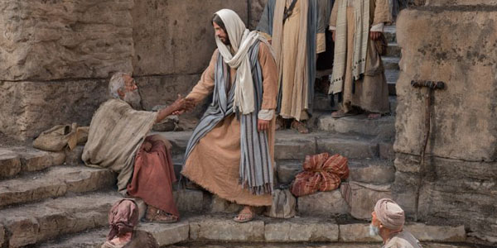

Slide 5
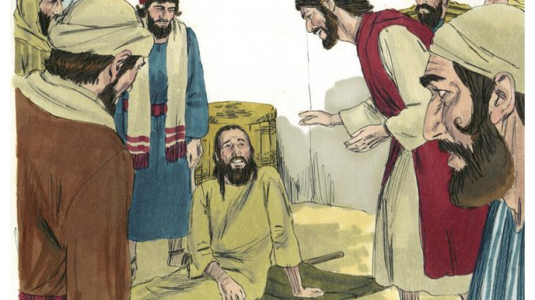

Slide 6
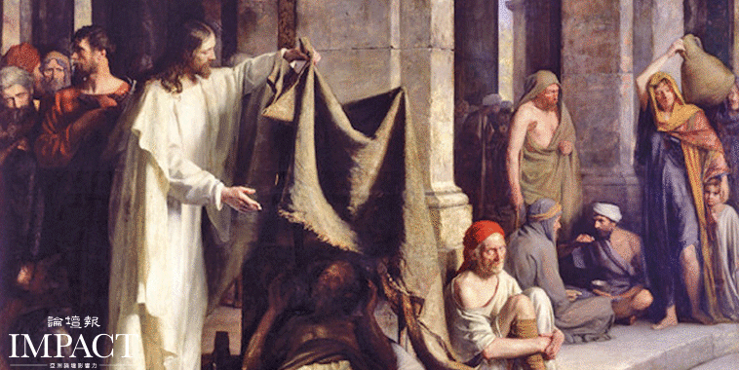
这事

Slide 7
思考：
1、时间：“犹太人的一个节期”？请问，哪一个？为什么没有说明白？
2、地点：毕士大池，意思是“怜悯之家”。
3、事件：这里聚了大量需要怜悯的有灾有病之人。他们期待得着怜悯，但他们怎样才能得着怜悯？
4、背景：天使搅动池水能使第一个下水的人痊愈。这是当时的一个传说。请问，对此你怎么看？你信不信？
5、人物：病了38年的人和耶稣。（其他人属背景）
耶稣与这病人的对话之间，透露了哪些信息？与耶稣在福音书中医治其他病人时的讲话有什么不同？

